Slide 1
ГОВЬСҮМБЭР АЙМГИЙН БАЯНТАЛ СУМ 2019.01.21

Slide 2
Удирдлага зохион байгуулалтын хүрээнд:
2019 оны Цэргийн шинэчилсэн тоо бүртгэл:
Сумын хэмжээнд 18-50 насны эрчүүд нийт 299
Бүртгэлд хамрагдсан-273
91,3% тай байна.
1-р баг
Нийт эрчүүд 171 бүртгэлд хамрагдсан-145
2-р баг
Нийт эрчүүд 128 бүртгэлд хамрагдсан-128

Slide 3
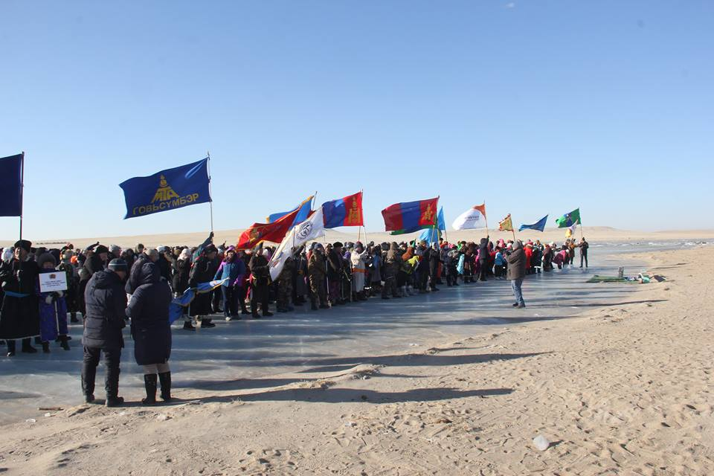
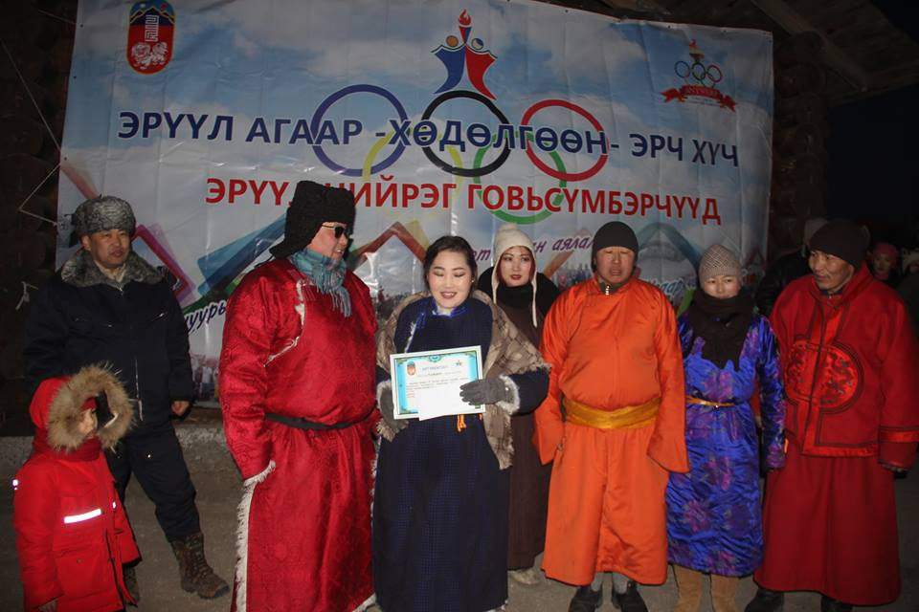
Удирдлага зохион байгуулалтын хүрээнд:
Монгол улсын засгийн газрын 05 тоот тогтоолын дагуу жил бүр уламжлал болгон зохион байгуулдаг “Өвлийн агаар-Өлчир бие” сэдэвт “Хаялга нуурын жавар” өдөрлөгийг 2019 оны 01 сарын 12-нд Хаялга нуурын хөвөөнд зохион байгууллаа. Энэ арга хэмжээнд Баянтал сумын ЗДТГ, Цэцэрлэг, Сургууль, “Талын илч” ОНӨААТҮГ, Эмнэлэг зэрэг байгууллагууд амжилттай оролцсон бөгөөд “Хөгжилтэй буухиа” тэмцээнд 1-р байранд 4-р цэцэрлэг орсон байна.

Slide 4
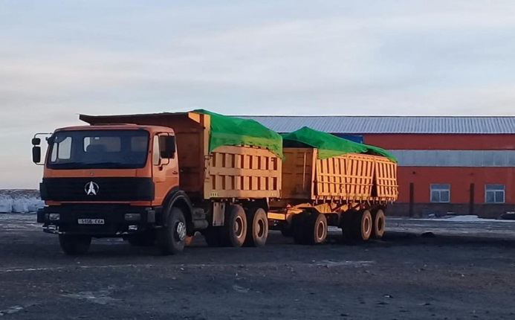
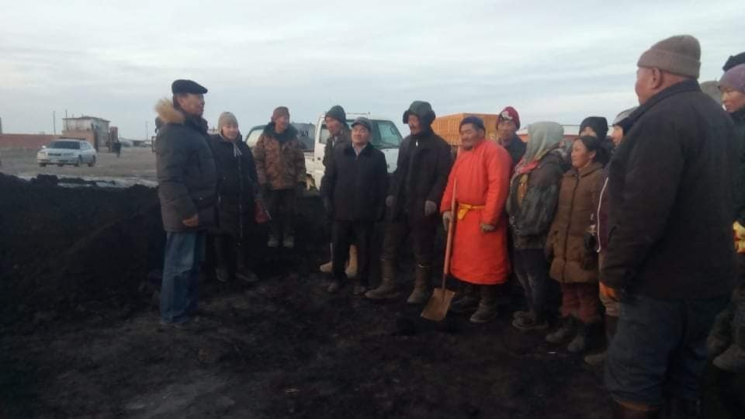
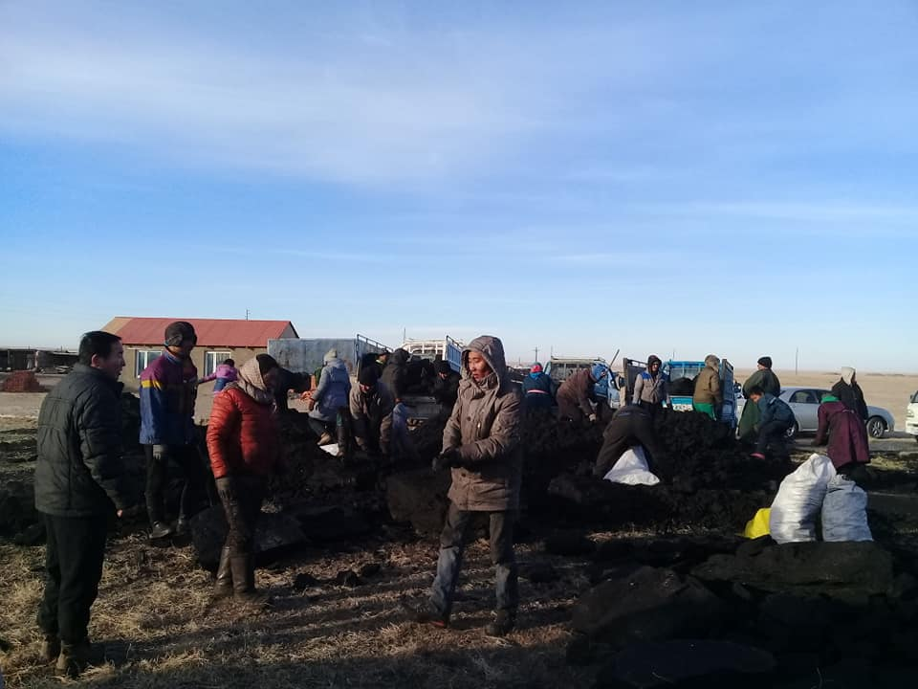
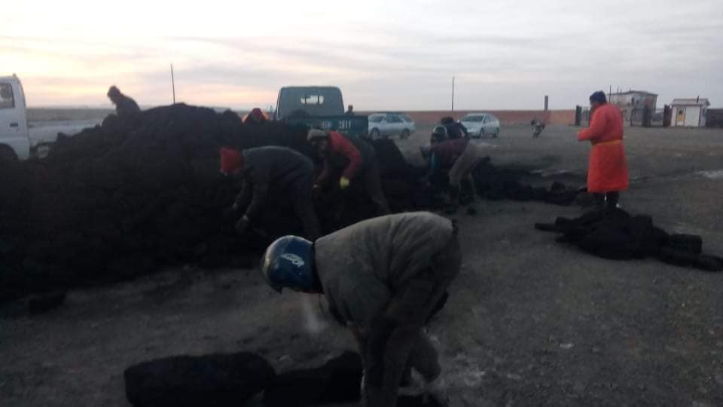
Удирдлага зохион байгуулалтын хүрээнд:
Сумын 1-р багийн 22 иргэнд 35,0 тн нүүрсийг сар шинийн бэлэг болгон хуваан өглөө.

Slide 5
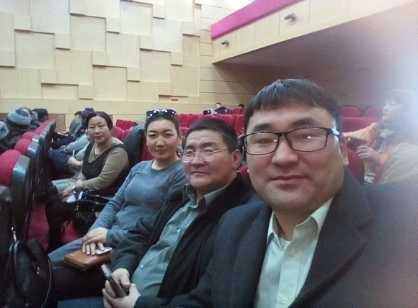
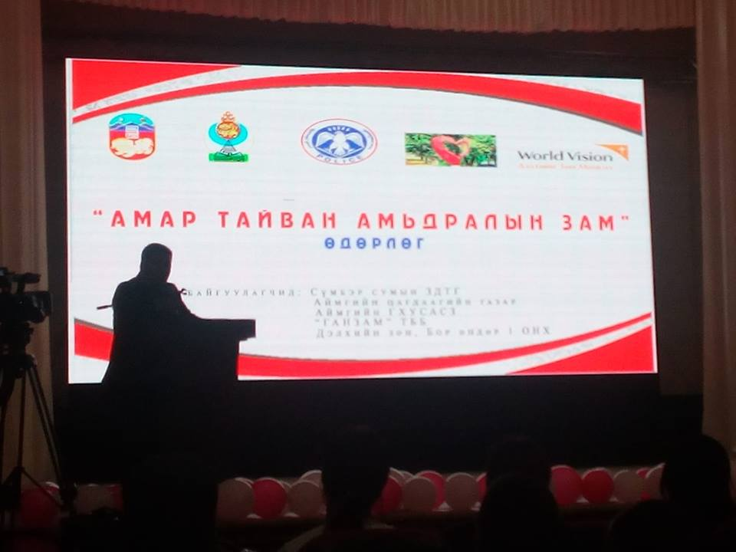
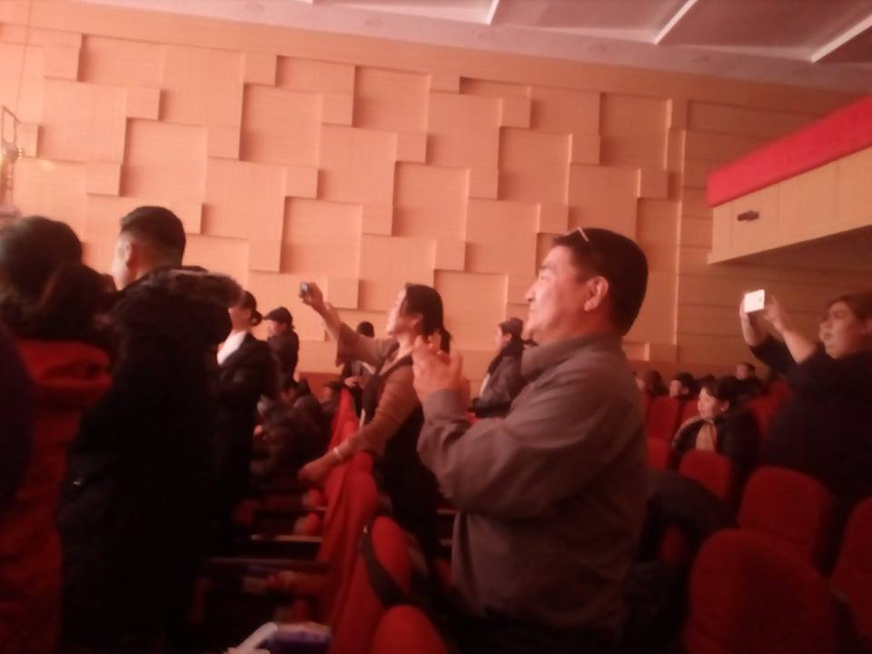
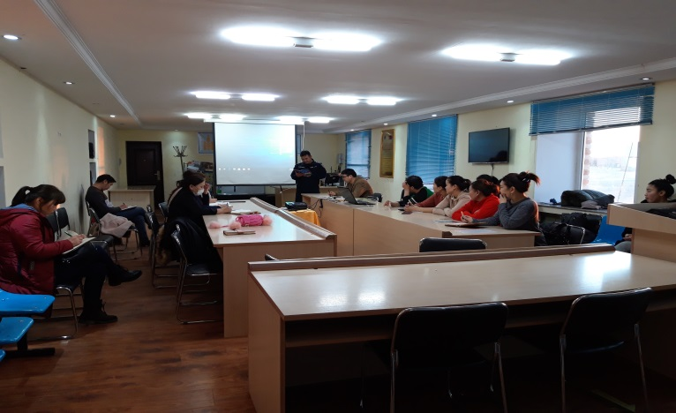
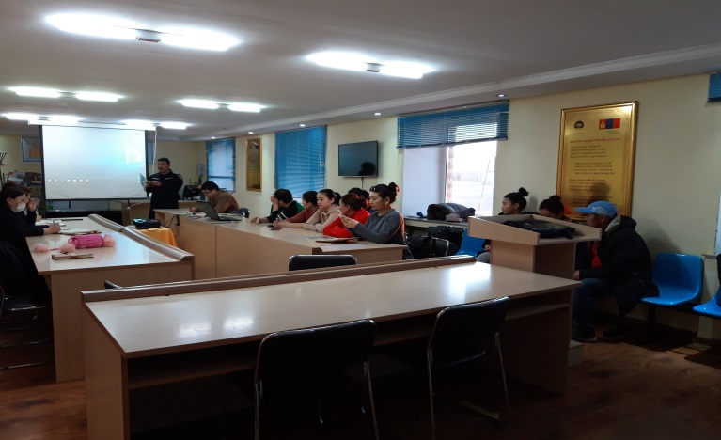
Удирдлага зохион байгуулалтын хүрээнд:
Аймагт болсон "Ганц зам -Итгэл" төрийн бус байгууллагаас зохион байгуулж буй "Амар тайван амьдралын зам" өдөрлөгийн арга хэмжээнд оролцов. Аймгийн Цагдаагийн газраас “Замын хөдөлгөөний шинэчилсэн” дүрмээр сургалт зохион явуулав. Үүнд төсвийн бүх байгууллагын 25 ажилчин албан хаагчид хамрагдав.

Slide 6
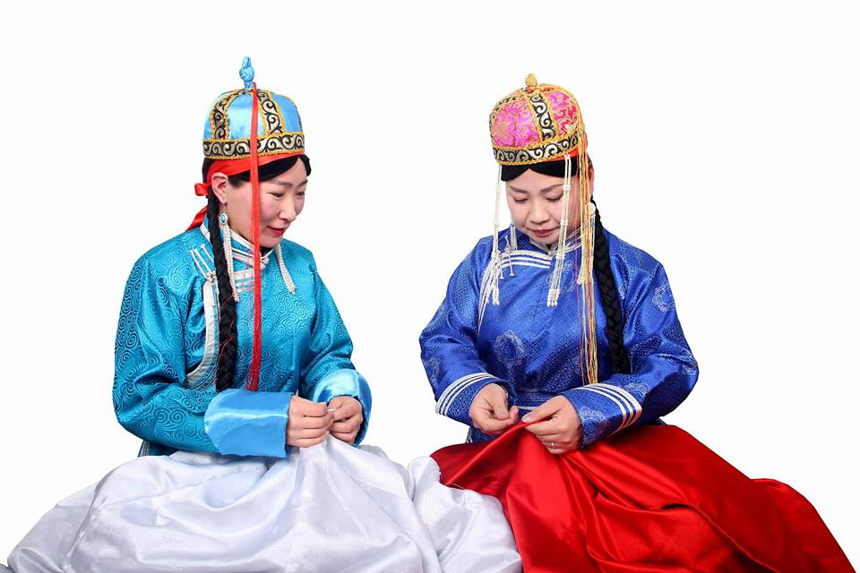
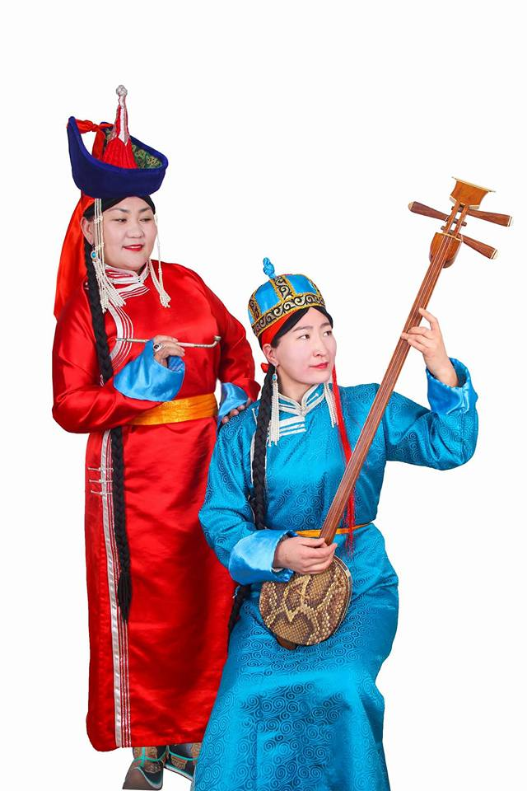
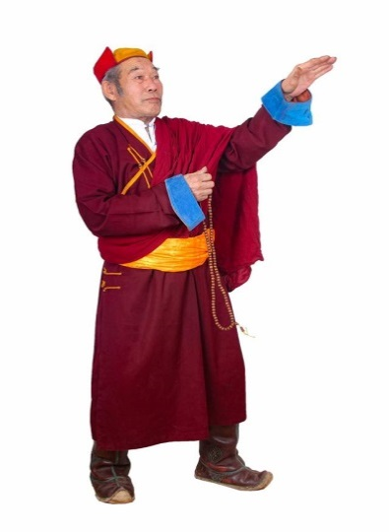
Боловсрол, Эрүүл мэнд, Соёлын салбарын хүрээнд:
Баянтал сумын Соёлын төвөөс “Сар шинийн” баярыг угтаж “ХОЁР СЭТГЭЛ БУЮУ ЛАМБУГАЙ ПАЯН” ардын дууны зохиомжит концертоо өргөн барихаар бэлтгэл ажил хийгдэж байна.

Slide 7
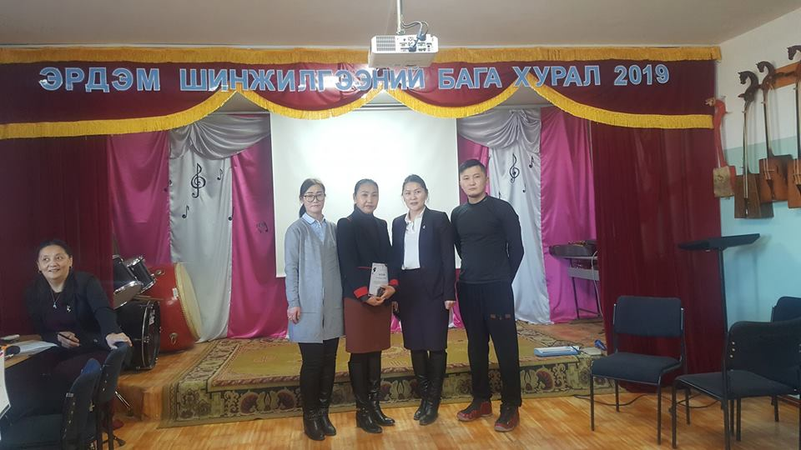
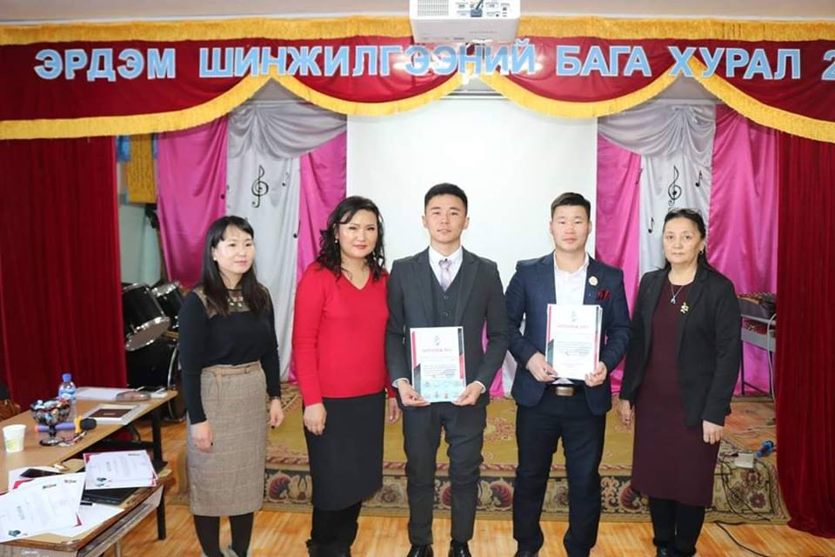
“Иргэн төвтэй төрийн үйлчилгээний жил”-ийн хүрээнд хийгдсэн ажил, ЗГ-ын 258-р тогтоолын хэрэгжилт, Аймгийн Засаг даргын 03 тоот албан даалгаврын биелэлт
"Багшийн хөгжил- Сурах бичиг сургалтын хэрэглэгдэхүүн хэрэглээ" сэдэвт Эрдэм шинжилгээний бага хурал 2019"-д сургуулийн багш нар амжилттай оролцов.

Slide 8
ИРСЭН БИЧИГ
"Багшийн хөгжил- Сурах бичиг сургалтын хэрэглэгдэхүүн хэрэглээ" сэдэвт Эрдэм шинжилгээний бага хурал 2019"-д сургуулийн багш нар амжилттай оролцов.

Slide 9
АНХААРАЛ ХАНДУУЛСАНД БАЯРЛАЛАА

